Slide 1



Monitorización:
Icinga & PandoraFMS
TG2

Slide 2

¡Hola!
Somos el grupo 6
Integrantes del grupo:
  Sergio Martín Míguez (Coordinador)
  Iván Alejandro Marugán
  Daniel Corral García
  Juan Felipe Martín Martín
  Silvia del Valle Recio

Slide 3
4.
Evaluación de los criterios

Slide 4

CRITERIOS | EVALUACIÓN
Categoría A: Criterios generales
Criterio A.1: Autor | Ethan Galstad
Criterio A.2: Competitividad | 3
Criterio A.3: Contacto | 1
Criterio A.4: Soporte técnico | Si
Criterio A.5: Material de apoyo | Si
Categoría B: Criterios de Desarrollo
Criterio B.1: Open source | Si
Criterio B.2: Lenguaje de programación | Bash, C++, Perl, Ruby, Python, PHP, C#
Criterio B.3: Versatilidad | Si
Categoría C: Criterios Técnicos
Criterio C.1: Multiplataforma | Sistemas Windows, sistemas Unix
Criterio C.2: Instalación | Si
Criterio C.3: Configuración | Si
Criterio C.4: Almacenamiento | 20MB
Criterio C.5: Consumo de recursos | No
Criterio C.6: Usabilidad | 7
Criterio C.7: Aprendizaje | 3
Criterio C.8: Actualizaciones | Si
Criterio C.9: Ciclo de vida | 0 años
Criterio C.10: Seguridad | Si
Categoría D: Criterios Aplicativos
Criterio D.1: Módulos propios | Si
Criterio D.2: Grupos de servidores | Si
Criterio D.3: Grupos de servicios | Si
Criterio D.4: Roles de usuarios | Si
Criterio D.5: Alertas | Si
Criterio D.6: Cliente móvil | Si
Categoría E: Criterios económicos
Criterio E.1: Coste de producto | 0 €
Criterio E.2: Coste de licencia | Anexo 1

Slide 5
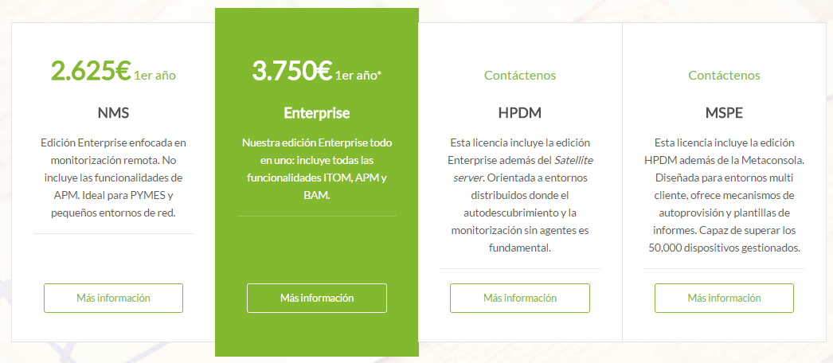

Slide 6

CRITERIOS | EVALUACIÓN
Categoría A: Criterios generales
Criterio A.1: Autor | Ártica Soluciones Tecnológicas
Criterio A.2: Competitividad | 6
Criterio A.3: Contacto | 1
Criterio A.4: Soporte técnico | Si
Criterio A.5: Material de apoyo | Si
Categoría B: Criterios de Desarrollo
Criterio B.1: Open source | Si
Criterio B.2: Lenguaje de programación | Perl, PHP, C++, Javascript
Criterio B.3: Versatilidad | Si
Categoría C: Criterios Técnicos
Criterio C.1: Multiplataforma | Sistemas Windows, sistemas Unix
Criterio C.2: Instalación | Si
Criterio C.3: Configuración | Si
Criterio C.4: Almacenamiento | 34MB
Criterio C.5: Consumo de recursos | No
Criterio C.6: Usabilidad | 3
Criterio C.7: Aprendizaje | 7
Criterio C.8: Actualizaciones | Si
Criterio C.9: Ciclo de vida | 2 años
Criterio C.10: Seguridad | Si
Categoría D: Criterios Aplicativos
Criterio D.1: Módulos propios | Si
Criterio D.2: Grupos de servidores | Si
Criterio D.3: Grupos de servicios | Si
Criterio D.4: Roles de usuarios | Si
Criterio D.5: Alertas | Si
Criterio D.6: Cliente móvil | Si
Categoría E: Criterios económicos
Criterio E.1: Coste de producto | 0 €
Criterio E.2: Coste de licencia | 0 €

